Slide 1

PHÒNG GIÁO DỤC VÀ ĐÀO TẠO HUYỆN AN DƯƠNG
Trường mầm non Đặng Cương
LĨNH VỰC PHÁT TRIỂN TC-KNXH
Đề tài: Dạy trẻ kỹ năng mặc- cởi áo đúng cách
Chủ đề: Bốn mùa em yêu
Đối tượng: Trẻ 5-6 tuổi
Giáo viên: Nguyễn Thị Hiền
Ngày: 1/3/2024

Slide 2


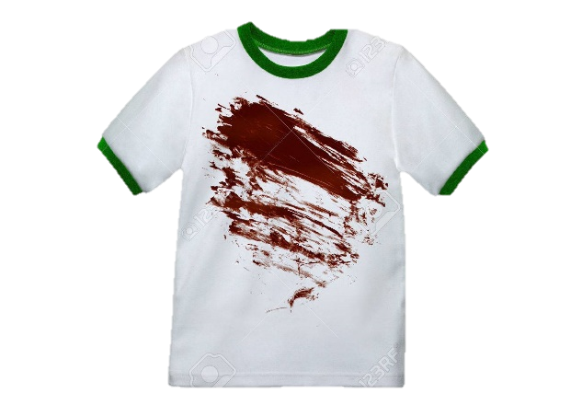

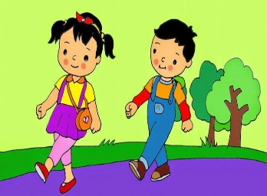


Câu hỏi 1: Bé thay quần áo khi nào?
5
4
3
2
1
1. Khi quần áo bị bẩn hoặc bị ướt.
Hết giờ
Start
2. Trước khi
bé đi học.
3. Cả 2 phương án trên đều đúng.

Slide 3
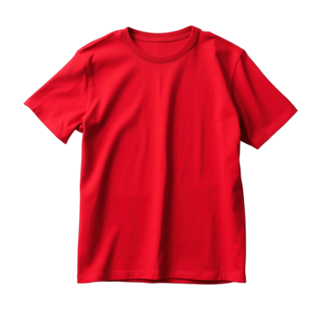
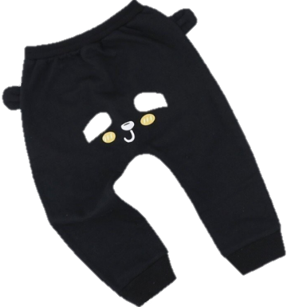
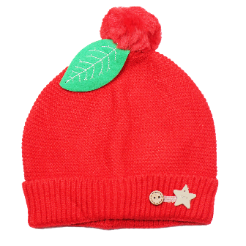
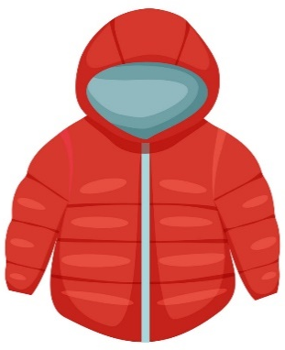
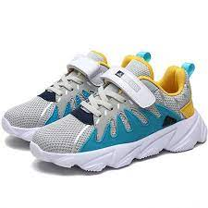
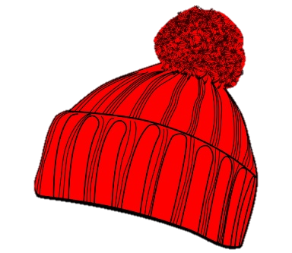
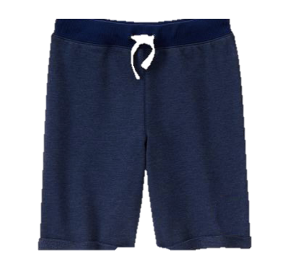
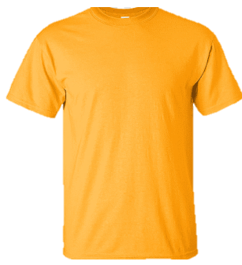

Câu 2: Đâu là trang phục mặc vào mùa hè?
5
4
3
2
1
Hết giờ
1. Áo ngắn tay, quần bông, mũ len.
Start
2. Áo khoác, giày thể thao, mũ len.
3. Áo ngắn tay, quần lửng, mũ lưỡi trai.

Slide 4

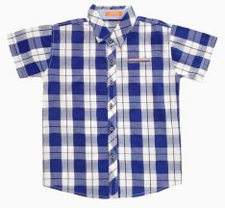
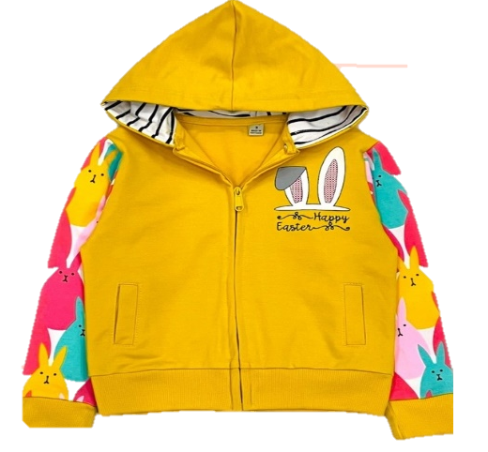
Câu 3: Xác định mặt trước, mặt sau của áo, rồi lần lượt mặc từng bên ống tay áo, so các tà áo cho bằng nhau rồi cài lần lượt từng chiếc cúc vào khuyu áo đối diện, sau đó chỉnh lại phần cổ áo cho ngay ngắn. Đó là cách mặc của loại áo nào?
1. Áo thun
2. Áo cài cúc
5
4
3
2
1
Hết giờ
3. Áo kéo khóa.
Start

Slide 5



Xin chµo vµ hÑn gÆp l¹i
c¸c con

